Slide 1




URGENCES CHIRURGICALES INFANTILES
PORTÉ PAR

Slide 2
Structuration de l’offre

Slide 3

Structuration de l’offre
Création d’une offre « Urgences chirurgie pédiatrique »
Trois niveaux d’accueil avec deux types d’offre par niveau
  Offre de proximité
    « Urgences chirurgie pédiatrique orthopédique et traumatologie de proximité »
    « Urgences chirurgie pédiatrique viscérale et digestive de proximité »
  Offre spécialisée
    « Urgences chirurgie pédiatrique orthopédique et traumatologie spécialisée »
    « Urgences chirurgie pédiatrique viscérale et digestive spécialisée »
  Offre de recours
    « Urgences chirurgie pédiatrique orthopédique et traumatologie de recours »
    « Urgences chirurgie pédiatrique viscérale et digestive de recours »
    Activation de la disponibilité en lits sur deux niveaux d’accueil, soit quatre types d’offre
  Offre spécialisée et de recours

Slide 4
Saisie et recherche de disponibilité

Slide 5

Se connecter à son espace ROR
Trois moyens pour saisir ma disponibilité et rechercher des lits disponibles
  Depuis un navigateur internet sur le site du ROR
    https://www.ror-if.fr/
  Depuis un navigateur internet sur le site ROR Urgences
    https://urgences.ror-if.fr/
  Via l’application mobile du ROR
    Disponible sur le Google Play store et l'Apple store
    Quel que soit le moyen choisi, les identifiants de connexion sont ceux qui vous ont été envoyés en parallèle

Slide 6
Saisie et recherche ROR sur le site du ROR

Slide 7
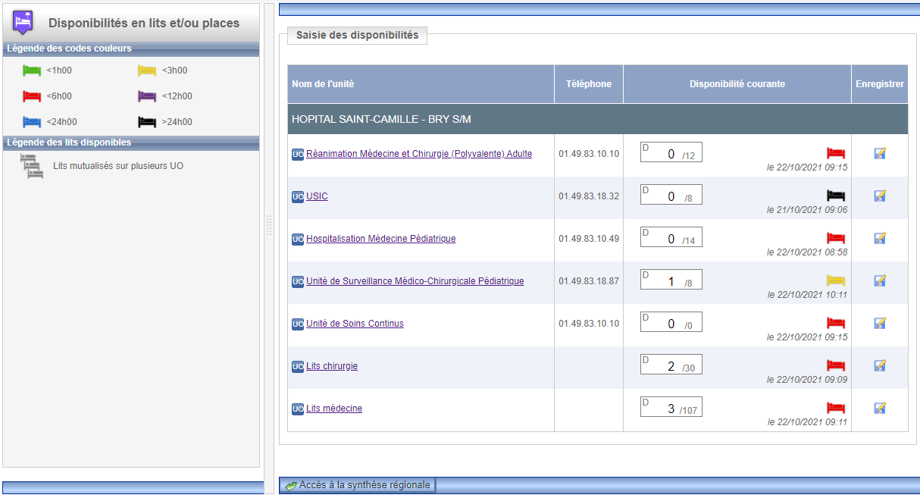
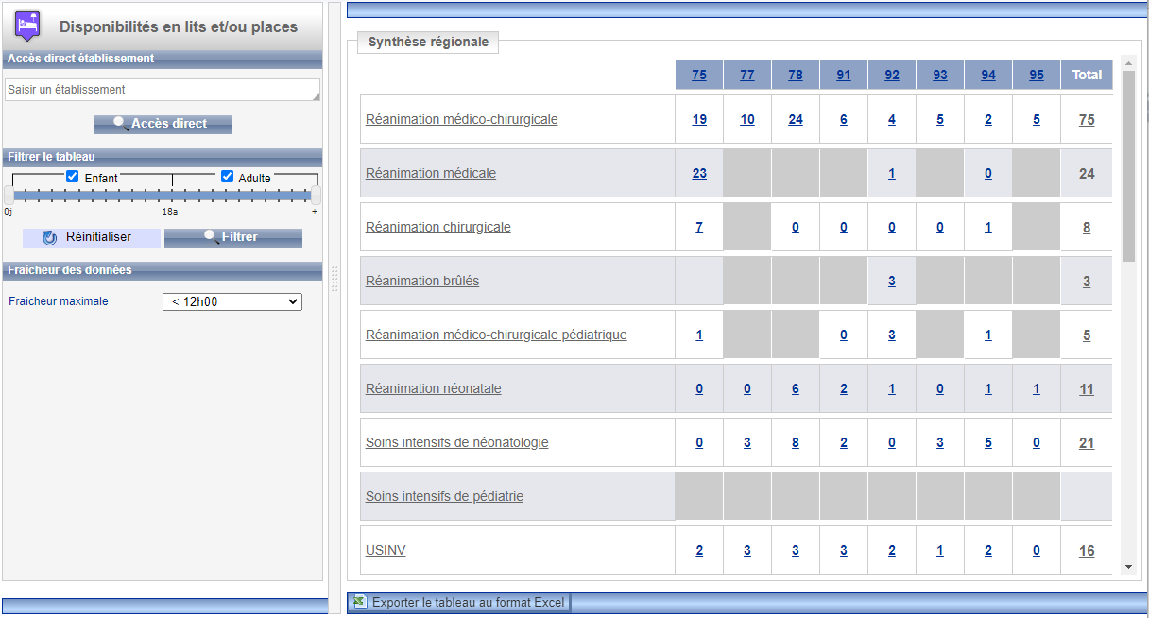

Saisie des disponibilités dans le ROR
  Lorsque je me connecte au ROR, j’arrive directement sur l’écran de saisie des disponibilités
  Je saisis la disponibilité de mon établissement
  Je clique pour consulter la synthèse régionale ou celle du département

Slide 8
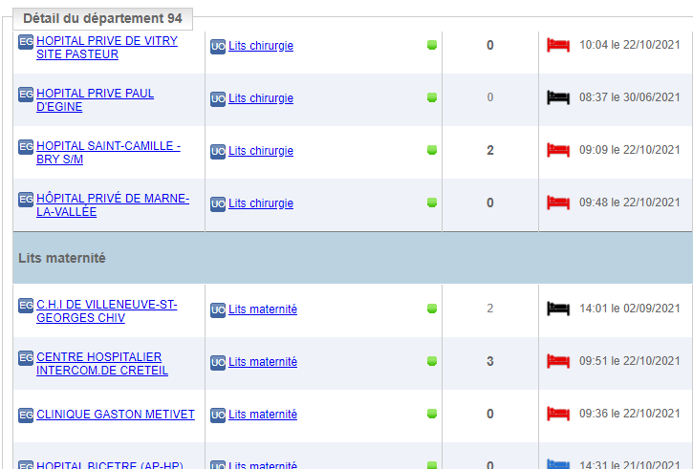
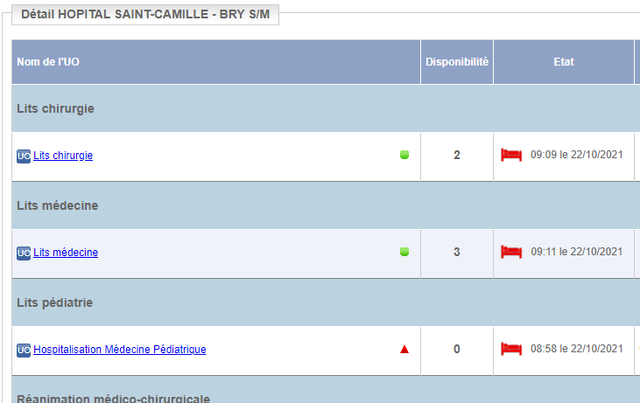
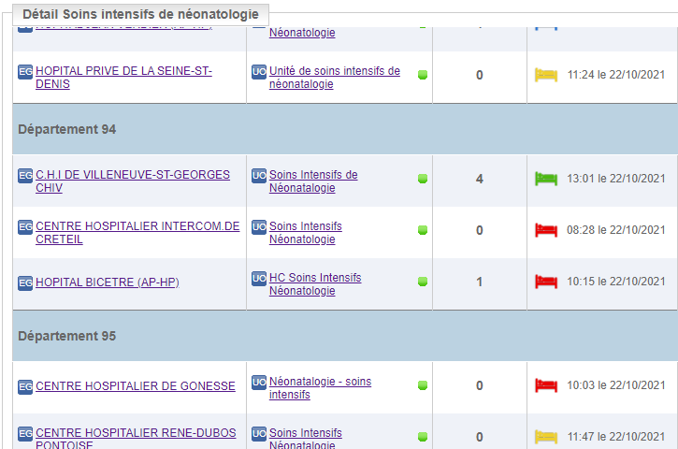
Recherche depuis le ROR
  Ou encore rechercher la disponibilité d’un établissement en renseignant son nom
  Depuis l’écran de synthèse je peux visualiser la disponibilité en lits de la région
  Je peux également visualiser la disponibilité par regroupement ou par département

Slide 9
Saisie et recherche
ROR Urgences

Slide 10

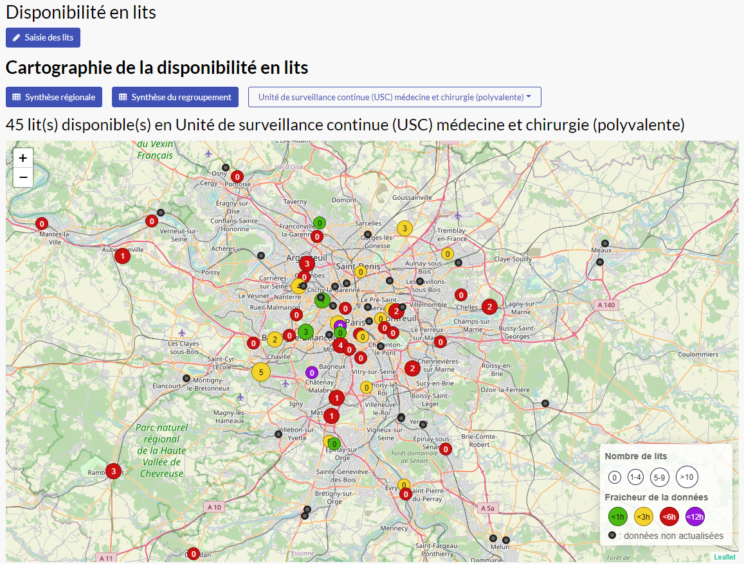
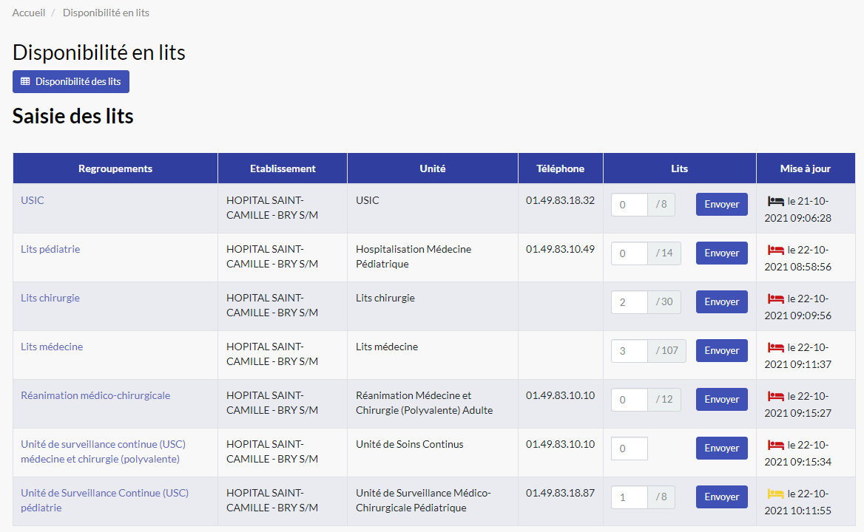
Saisie des disponibilités dans le ROR Urgences
  Depuis l’accueil je me connecte avec mes identifiants ROR
  Je clique sur le menu « disponibilité en lits »
  Je clique pour consulter la synthèse régionale
  Je saisis la disponibilité de mon établissement

Slide 11
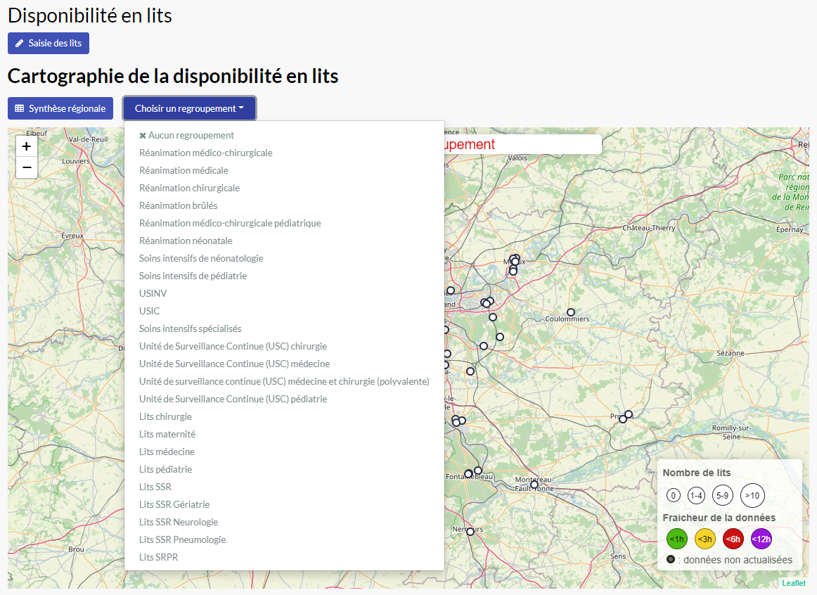
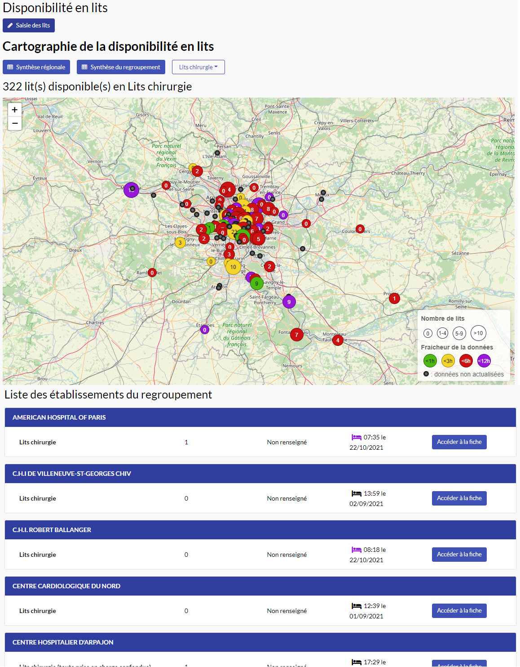
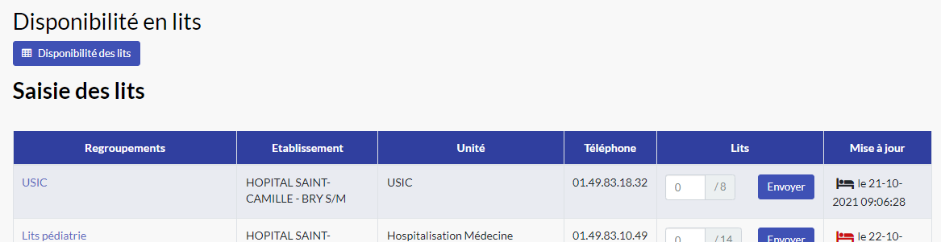
Recherche depuis le ROR Urgences
  Depuis l’écran de synthèse je peux visualiser la disponibilité en lits de la région
  Je peux affiner ma recherche et filtrer par regroupement ou par unité
  Je peux visualiser les résultats sur la carte et dans la liste située au dessous

Slide 12
Application mobile du ROR

Slide 13

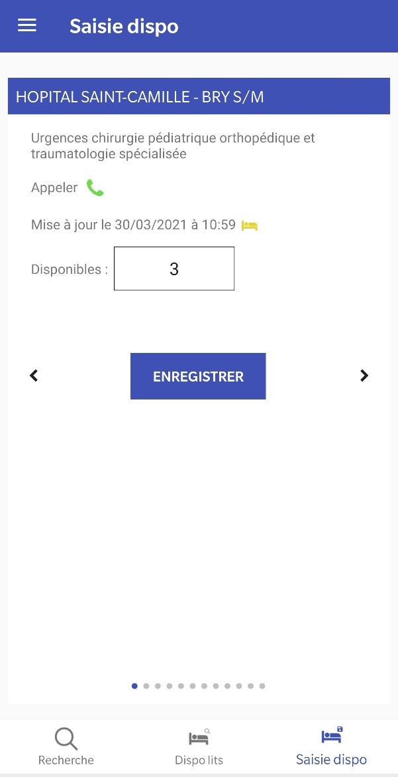
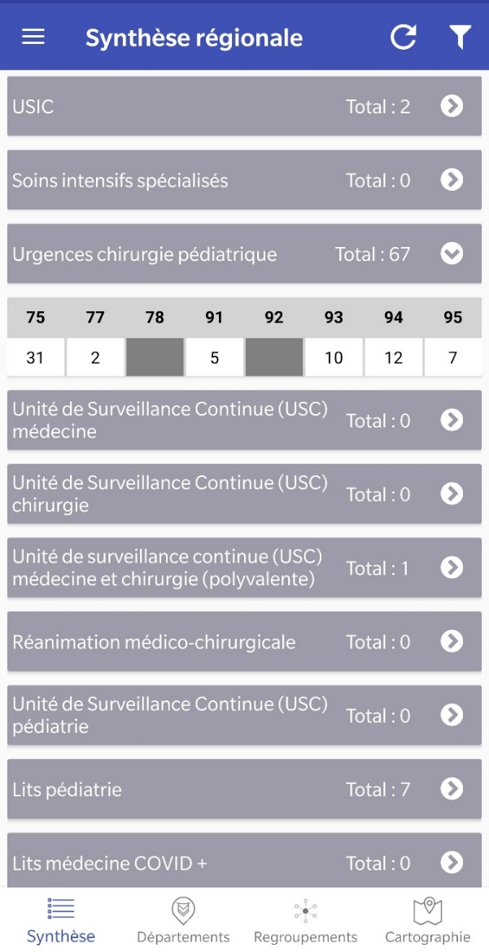
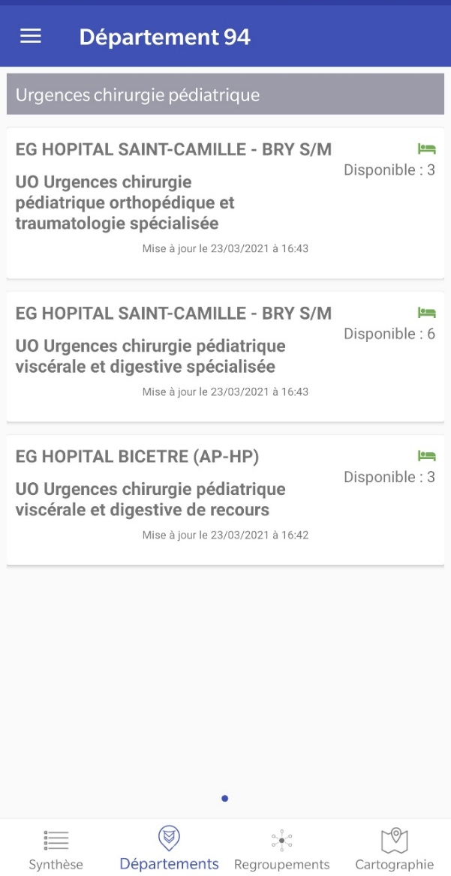
Saisie des disponibilités dans l’application mobile
  Je me connecte avec mes identifiants ROR et saisis la disponibilité de mon établissement
  J’utilise les flèche pour passer d’une unité à l’autre
  Je clique sur « Dispo lits » en bas de l’écran pour consulter la synthèse régionale ou celle par département

Slide 14
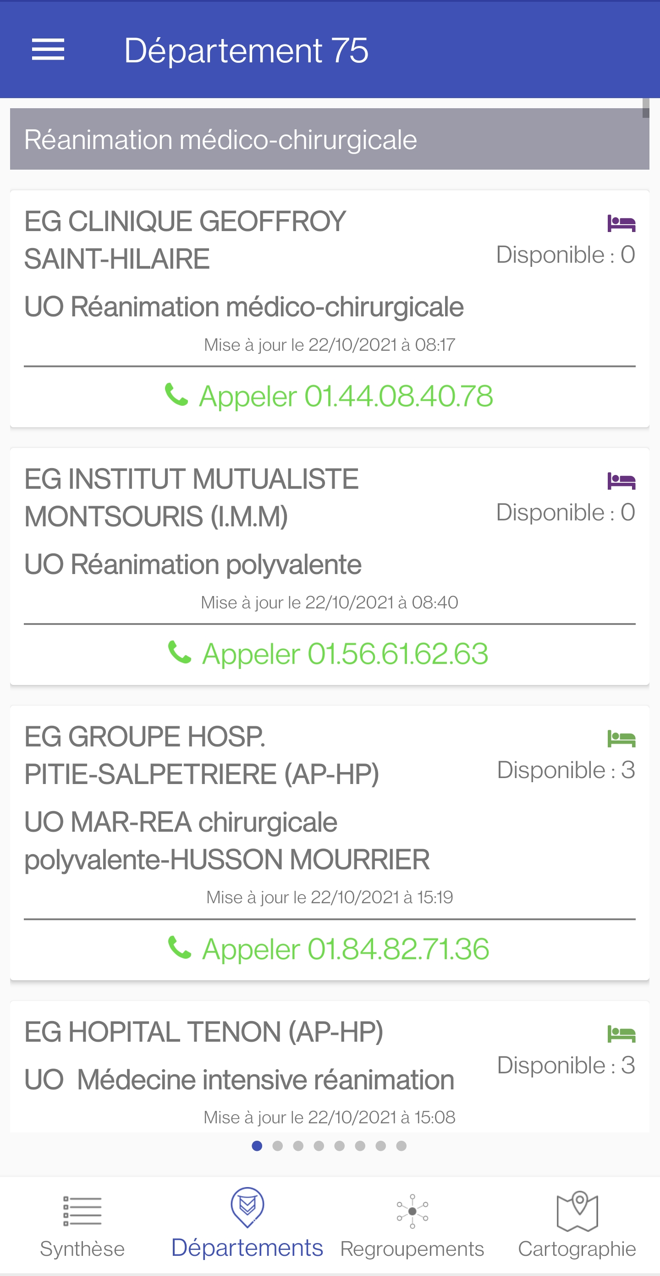
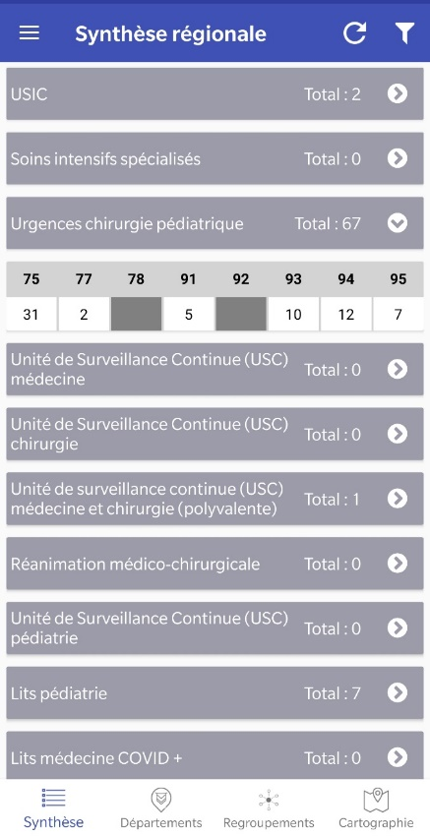
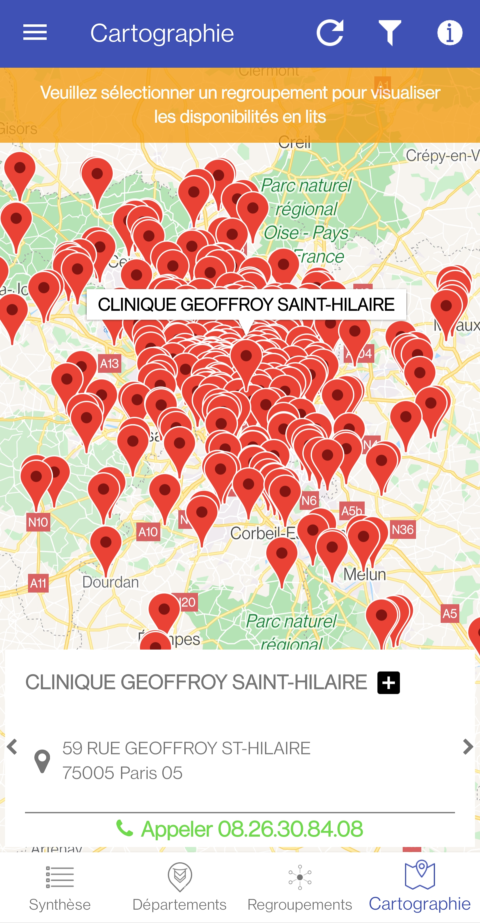
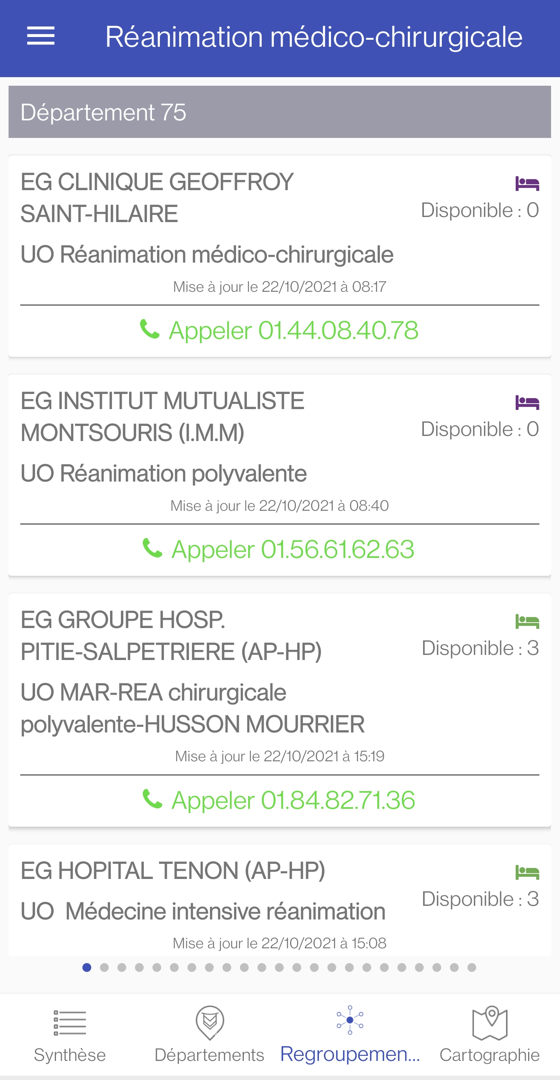
Recherche depuis l’application mobile
  Pour visualiser la synthèse par département, je clique sur le bouton « Départements » et je balaye à droite ou a gauche pour changer de département
  Depuis la synthèse, je clique sur le regroupement pour faire apparaitre le détail par département
  Je clique sur le département pour visualiser le détail du regroupement pour un département
  Pour visualiser la synthèse sur une carte je clique sur le bouton « Cartographie » pour afficher l’intégralité des disponibilités
  Je clique sur le bandeau orange pour filtrer mes résultats
  Pour visualiser la synthèse par regroupement, je clique sur le bouton « Regroupements » et je balaye à droite ou a gauche pour changer de regroupement

Slide 15
Aide et assistance

Slide 16

Support utilisateurs
Assistance à la mise à jour de vos données du ROR
Pour toutes vos demandes de mise à jour du ROR, veuillez contacter le support SESAN : ror.support@sesan.fr
Le support vous assistera dans le traitement de :
  Login / mot passe perdu
  Aide à la modification des capacitaires
  Problématique de mise à jour de l’offre
Vous pouvez également contacter le support téléphonique externalisé
  Du lundi au vendredi de 9h à 18h
  Tel : 01.83.76.30.31

